Slide 1



HIMM离子源测试平台控制软件设计与调试
中国科学院院近代物理研究所
宿建军，王彦瑜，周德泰，李运杰，张建川

Slide 2

目录
CONTENTS
HIMM测试平台介绍
联锁保护设计
结 论
1
3
5
2
4
控制系统设计
实验测试及分析
延时符

Slide 3
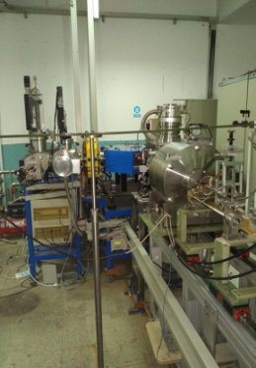
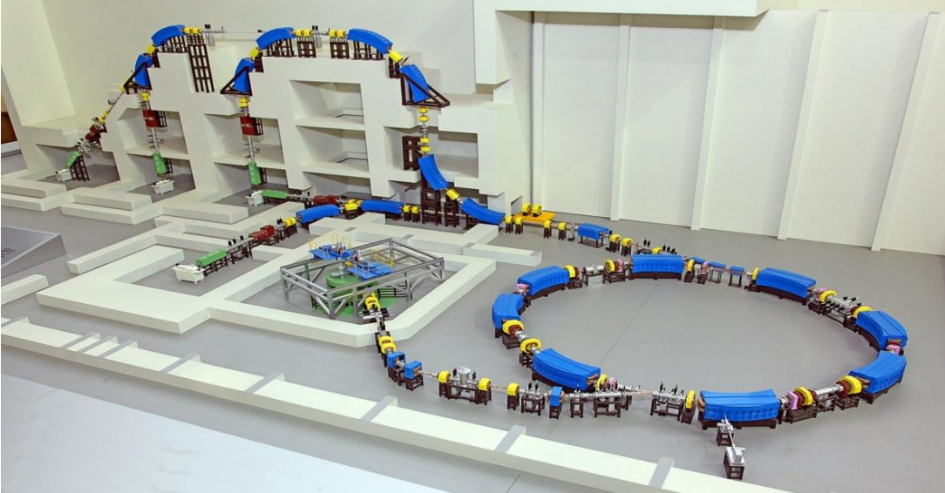
HIMM测试平台介绍
HIMM控制系统对加速器设备工作状态进行自动监测和自动控制，为操作人员提供设备运行参数和调束手段，使各设备间协调运行，以得到理想束流。加速器运行状况的优劣与控制系统的实时性、稳定性、可靠性和控制精度密切相关。通过工业以太网实现控制室和现场之间的数据通信。联锁保护功能针对设备安全和人身安全设计，在加速器这样需要长期运行的大型设备中，尤其是医疗设备中，联锁保护功能显得尤为重要。

Slide 4
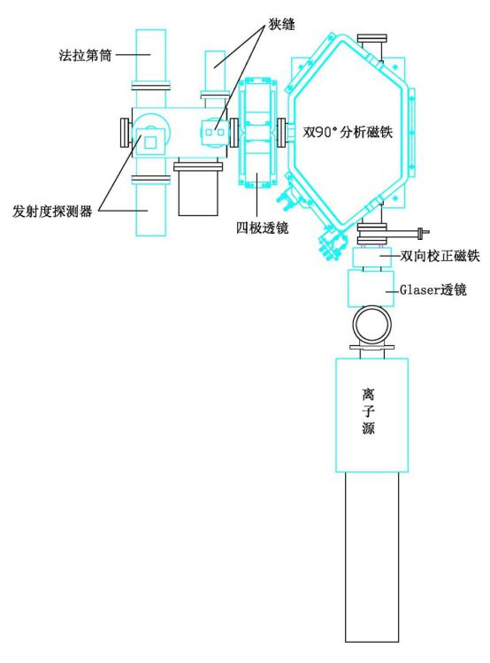
HIMM测试平台介绍
测试平台包括离子源、Glaser透镜、双向校正磁铁、双90度分析磁铁、四极透镜以及束流诊断设备，而诊断设备包括狭缝、法拉第筒及发射度探测器。狭缝用于限制某个位置束流包络的大小。法拉第筒利用导体收集离子束来测量束流大小。发射度探测器为Allison型发射度探测器，分别测量水平和垂直两个方向的发射度，位置分辨率0.1mm。

Slide 5
控制系统设计
加速器控制中硬件结构的频繁变化要求控制软件具有较高的重构性，模块机制保证了重构的灵活性。控制软件由各功能模块及其通信部分组成，模块可以从软件中方便地添加或删除，以满足特定要求。
功能模块用于通信链接、命令编码、信息解码、数据存储和联锁保护功能。交互模块由文本显示、图形图像显示、控制和动态显示等组成，模块接口与制约关系如图。

Slide 6
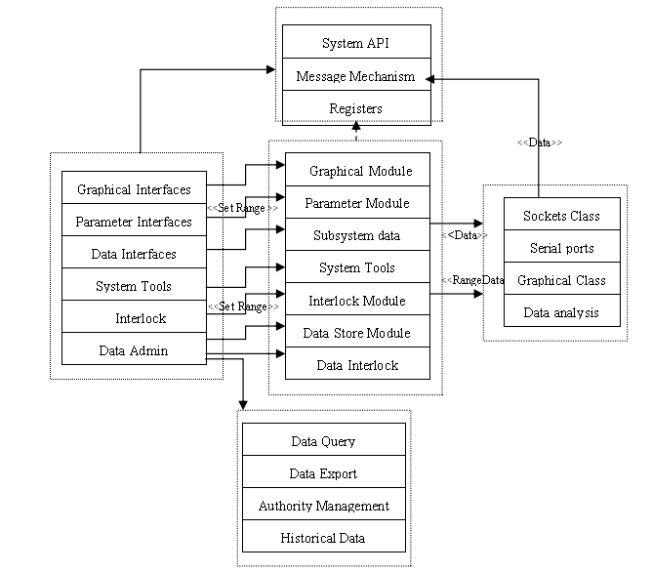
控制系统设计

Slide 7
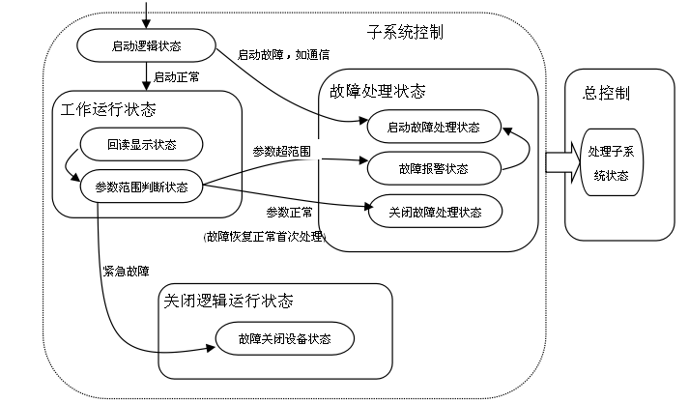
联锁保护设计
离子源系统联锁的主要基础条件有电源电压、真空度、水流状态、水温、水压、主磁场等。设计中对要求严格的条件或者阈值实现联锁，对部分条件只实现报警提示功能。从联锁反应时间考虑，对于水流状态、水压、真空、主磁场等快变化条件，需要实现快反应时间的硬联锁；而对于温度等慢变化的基础条件，用软联锁实现。

Slide 8
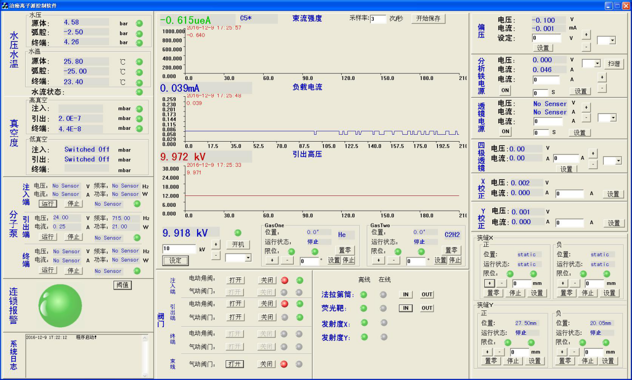
实验测试及分析
系统运行以来无故障稳定运行，经过长时的运行检验，系统功能正常，稳定可靠，达到了设计要求。

Slide 9
实验测试及分析
分析磁铁扫描范围：80A～350A；扫描时间30秒；数据采集频率10次/秒。选取H²⁺作为标准参考峰，找出其峰值对应的分析磁铁电流值为147.1A，C⁵⁺对应的分析铁电流值为161.1A，分析铁电流值调节至161.1A，该电流值为对应的束流峰值为C⁵⁺离子束。

Slide 10
结论
控制系统上线运行以来，为HIMM离子源测试实验提供了有力技术支撑，实现了离子源平台的测试与调束。另外，还研究了高压打火、强磁场、强辐射等恶劣环境下的控制可靠性、数据传输稳定性、控制软件鲁棒性问题，以及如何安全、可靠地与硬件交互的技术和方法。

Slide 11
THANKS
延时符

